Slide 1

科技论文的阅读与写作
赖韩江
中山大学
http://www.scholat.com/laihanj
邮箱：laihanj3@mail.sysu.edu.cn

Slide 2
提纲
文献检索
研究入门

Slide 3
检索
参考资料
【1】刘知远，初学者如何查阅自然语言处理（NLP）领域学术资料https://www.zhihu.com/question/19895141/answer/24710071
【2】 周志华老师讲「做研究与写论文」
【3】中山大学图书馆，http://library.sysu.edu.cn/
【4】2017年的10大AI顶会，风起云涌的故事 | 机器之心年度盘点
https://zhuanlan.zhihu.com/p/32544582

Slide 4
检索
出版机构门户网站
ACM(Association for Computing Machinery) http://www.acm.org/
IEEE(Institute of Electrical and Electronics Engineers)
http://www.ieee.org/
Springer
http://www.springer.com/
Elsevier
https://www.elsevier.com/

Slide 5
检索
Google Scholar
https://scholar.google.com/

Slide 6
文献检索
1. 学术组织、学术会议与学术论文
2. 综述文献
3. 引用追踪

Slide 7
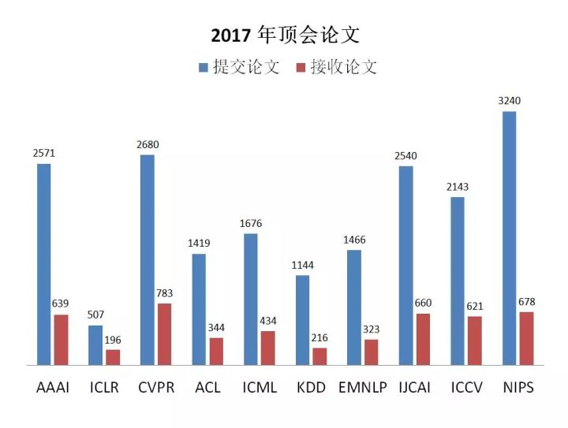
顶级学术会议

Slide 8
顶级学术会议
了解最新研究趋势与研究主题
综合性会议: ICML，NIPS, AAAI, IJCAI
计算机视觉会议: CVPR, ICCV, ECCV
自然语言处理会议: ACL, EMNLP
数据挖掘会议: KDD, ICDM, SDM
数据库顶级会议: SIGMOD, VLDB, ICDE
深度学习: ICLR

Slide 9
顶级学术会议
综合性会议: ICML，NIPS, AAAI, IJCAI
ICML is the leading international academic conference in machine learning. Along with NIPS, it is one of the two primary conferences of high impact in Machine Learning and Artificial intelligence research.
AAAI 是人工智能领域一年一度的顶级盛会，围绕人工智能的研究与发展，吸引了全球的人工智能精英。AAAI 2017 收到的投递论文有 2571 篇，其中 639 篇论文被大会接收，录用率不足 25%。
IJCAI（人工智能国际联合大会）是人工智能领域的顶级综合会议，被中国计算机学会推荐国际学术会议列表认定为 A 类会议。 IJCAI-17 共收到 2540 篇论文投稿，最终录用 660 篇，录用率 26%。

Slide 10
顶级学术会议
计算机视觉会议: CVPR, ICCV, ECCV
根据谷歌发布的 2017 版学术指标，在计算机视觉与模式识别领域，CVPR 是影响力最大的论文发布平台。CVPR 全称为「IEEE Conference on Computer Vision and Pattern Recognition」（计算机视觉与模式识别会议），是近年来计算机视觉领域全球最影响力、内容最全面的顶级学术会议。
国际计算机视觉大会（ICCV）全称是 IEEE International Conference on Computer Vision，由 IEEE 主办，与计算机视觉模式识别会议（CVPR）和欧洲计算机视觉会议（ECCV）并称计算机视觉方向的三大顶级会议

Slide 11
顶级学术会议
自然语言处理会议: ACL, EMNLP
国际计算语言学协会 (ACL，The Association for Computational Linguistics)，是世界上影响力最大、最具活力的国际学术组织之一。2017 ACL 收到论文 1419 篇，接收 344 篇，录用率 24%。
EMNLP 是自然语言处理领域的顶级会议。2017年 EMNLP 共收到 1466 篇论文，录用 323 篇论文，包括 216 篇长论文和 107 篇短论文，录用率 22%

Slide 12
顶级学术会议
深度学习领域会议: ICLR
ICLR 是深度学习领域的盛会，每年举办一次。2013 年，深度学习巨头 Yoshua Bengio、Yann LeCun 主持举办了第一届 ICLR 大会。经过几年的发展，在深度学习火热的今天，ICLR 已经成为人工智能领域不可错过的盛会之一。

Slide 13
顶级学术会议
数据挖掘会议: KDD, ICDM, SDM
SIGKDD是美国计算机学会ACM旗下数据挖掘和知识发现的专业组织，KDD的英文全称就是KnowledgeDiscovery and Data Mining。SIGKDD每年主办的KDD大会，是该领域的最高学术会议。
ICDM与KDD，SDM并称为数据挖掘领域的三大顶级国际会议。其中，ICDM是唯一实行论文盲审的会议，每年都会吸引大量学者参会。

Slide 14
综述
别人整理好的资料或文献
在Google Scholar中搜索“领域名称 + survey / review / tutorial / 综述”
Creswell A, White T, Dumoulin V, et al. Generative adversarial networks: An overview[J]. IEEE Signal Processing Magazine, 2018, 35(1): 53-65.

Slide 15
综述
别人整理好的资料或文献
GitHub awesome系列
really-awesome-gan
https://github.com/nightrome/really-awesome-gan

Slide 16
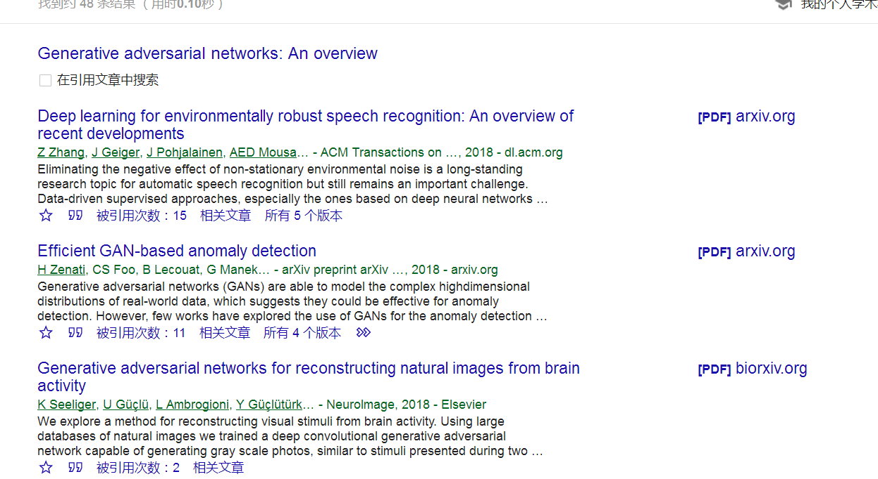
引用追踪
看那些文献引了这篇论文
可用作了解后继的进展

Slide 17
入门建议
微软亚洲研究院首席研究员周明博士：
如何快速学会第一个技能？
如何选择第一个好题目？
如何写出第一篇论文？

Slide 18
入门建议
微软亚洲研究院首席研究员周明博士：
如何快速学会第一个技能？
开源项目
1）跑出项目的结果
2）理解算法的原理
3）改进算法，取得更好效果

Slide 19
入门建议
微软亚洲研究院首席研究员周明博士：
如何选择第一个好题目？
1）先找到自己喜欢的研究领域
2）调研这个领域目前的发展状况
3）需要找到本领域的开源项目或者工具，仔细研究一遍现 有的主要流派和方法，先入门
4）反复阅读本领域最新发表的文章，实现本领域最相关文 章。注意做实验的时候，不要贪多，每次实验只需要 验证一个想法。每次实验之后，必须要进行分析存在的错 误，找出原因。
5）进一步探讨如何改进算法
6）能否得出比较一般性的结论

Slide 20
入门建议
微软亚洲研究院首席研究员周明博士：
如何写出第一篇论文？
1）题目、摘要、介绍、相关工作、方法、实验、总结
2）写完第一稿，然后就是再改三遍。
3）把文章交给同一个项目组的人士，请他们从算法新颖度、 创新性和实验规模和结论方面，以挑剔的眼光，审核你 的文章。自己针对薄弱环节，进一步改进，重点加强算 法深度和工作创新性。
4）请不同项目组的人士审阅。如果他们看不明白，说明文章 的可读性不够。你需要修改篇章结构、进行文字润色，增 加文章可读性。

Slide 21
入门建议
1. 周志华老师说：研究领域不存在“好”、“坏”之分，只 要做得足够深入，都能做出好的工作
2.“问题”是科学研究的心脏 !
“问题”其实才是研究的真正开始

Slide 22
总结
1. 检索：从国际顶级会议找
2. 入门：从实践开始

